Slide 1
«ЛЮДИ ТАК НЕ ДЕЛЯТСЯ: ИНВАЛИД – НЕ ИНВАЛИД»
Составила: Игонькина Н.Б.

Slide 2
3 ДЕКАБРЯ – МЕЖДУНАРОДНЫЙ ДЕНЬ ИНВАЛИДОВ
МЫ ВСЕ РАВНЫ.
ЛЮДИ ТАК НЕ ДЕЛЯТСЯ:
«ИНВАЛИД – НЕ ИНВАЛИД»

Slide 3
ЛЮДИ С ОГРАНИЧЕННЫМИ ВОЗМОЖНОСТЯМИ ЗДОРОВЬЯ
КОЛЯСОЧНИКИ, СЛАБОВИДЯЩИЕ, СЛАБОСЛЫШАЩИЕ

Slide 4
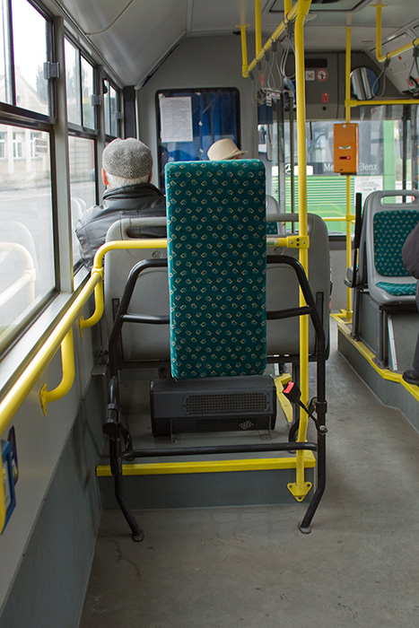
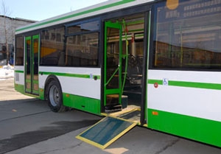
НАЗЕМНЫЙ ТРАНСПОРТ
АВТОБУСЫ ОБОРУДУЮТСЯ СПЕЦИАЛЬНЫМИ ПЛОЩАДКАМИ ДЛЯ ЗАЕЗДА И ПОЕЗДКИ ИНВАЛИДОВ-КОЛЯСОЧНИКОВ

Slide 5
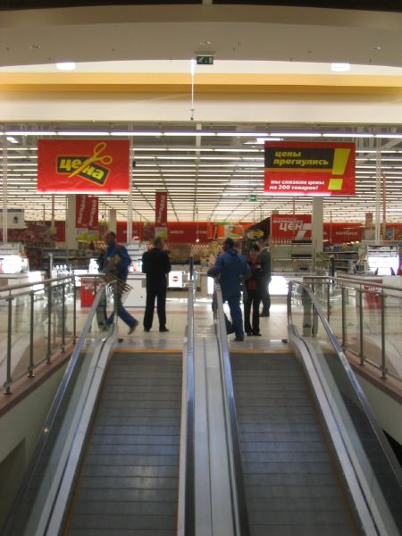
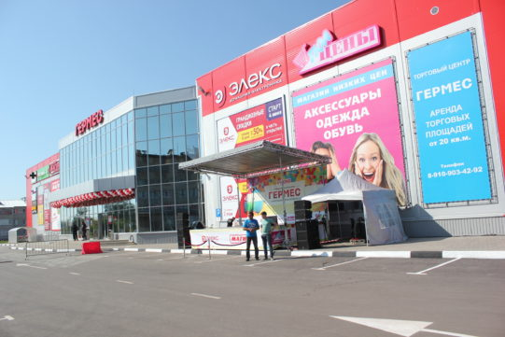
ТОРГОВЫЕ ЦЕНТРЫ ОБОРУДУЮТСЯ ПАРКОВКАМИ ДЛЯ ИНВАЛИДОВ И ТРАВАЛАТОРАМИ

Slide 6
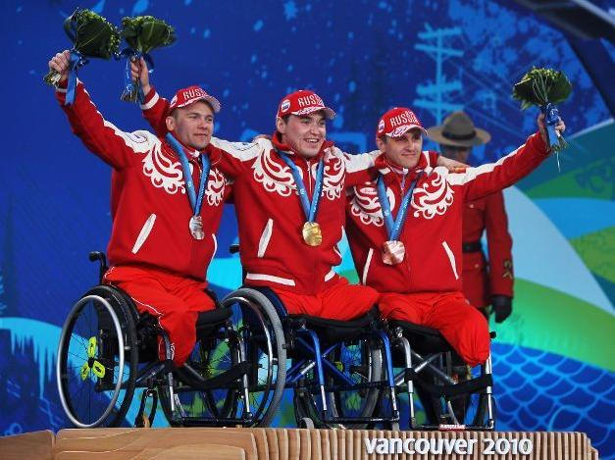
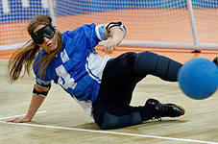
ПАРАЛИМПИЙСКИЕ ИГРЫ СПЕЦАЛЬНО ПРОВОДЯТСЯ ДЛЯ ЛЮДЕЙ С ОГРАНИЧЕННЫМИ ВОЗМОЖНОСТЯМИ

Slide 7
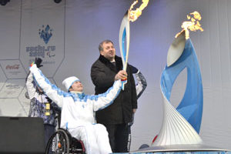
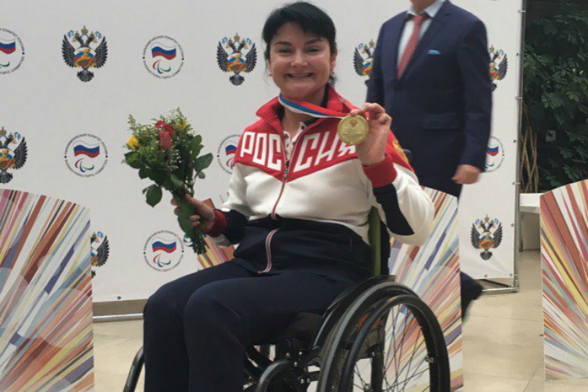
Мария Богачёва.

Slide 8
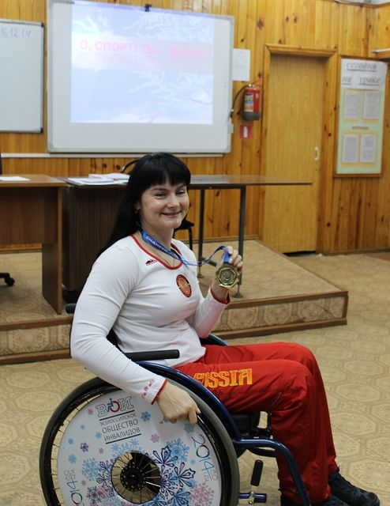
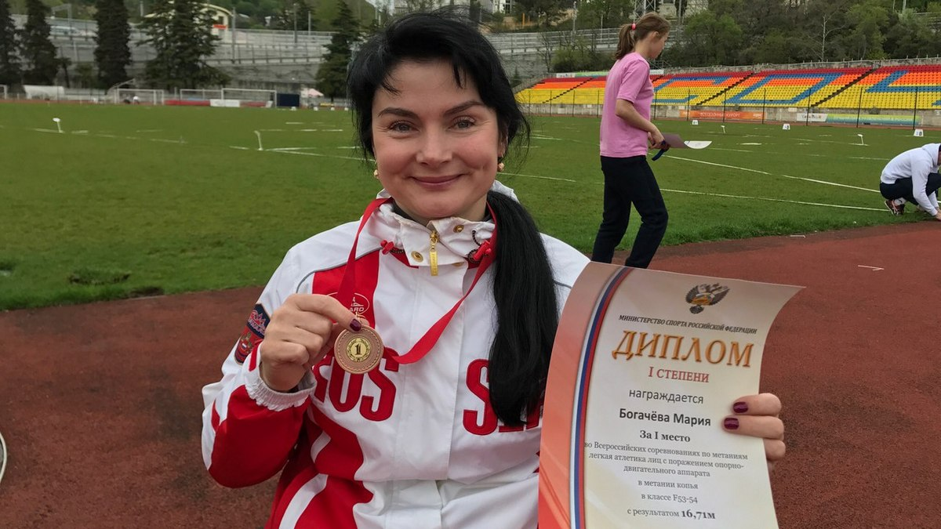
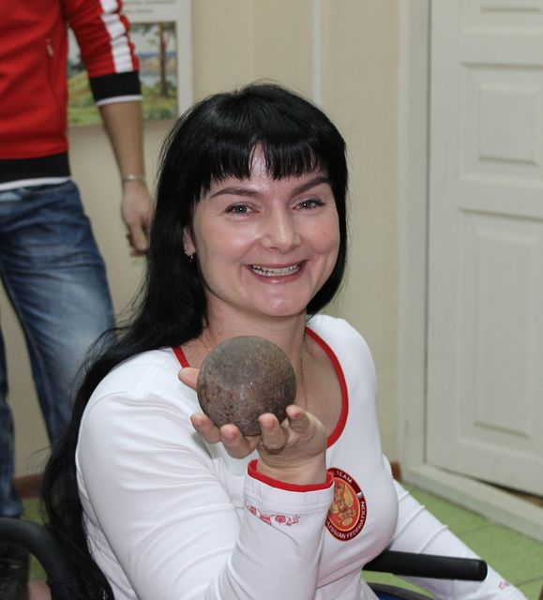
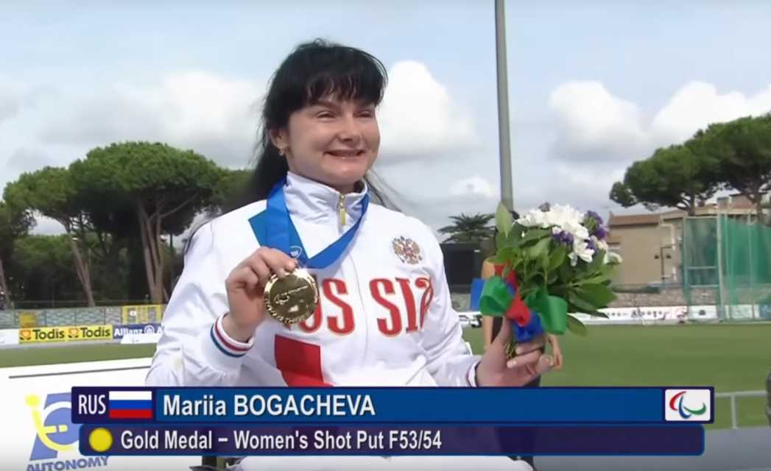
«Она очень увлеченный и разносторонний человек.»

Slide 9
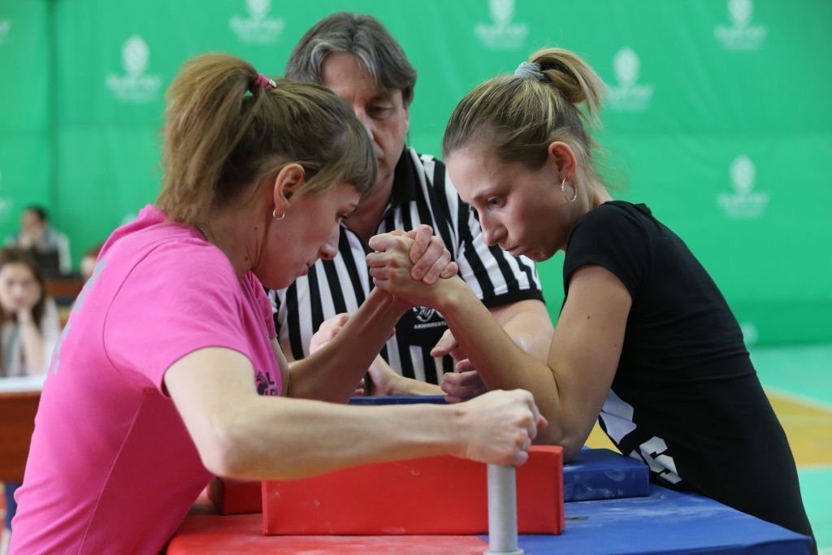
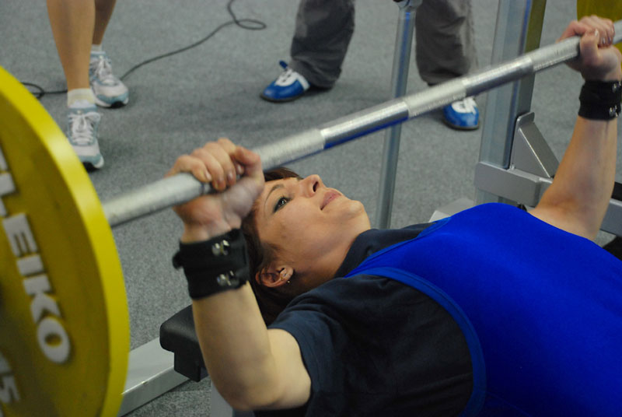
Армрестлинг
Пауэрлифтинг

Slide 10
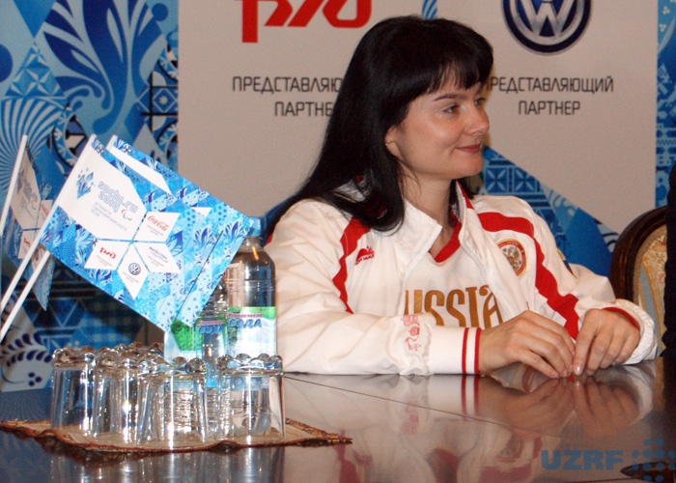
Её девиз – сотвори себя сама, найди время, а не оправдание.

Slide 11
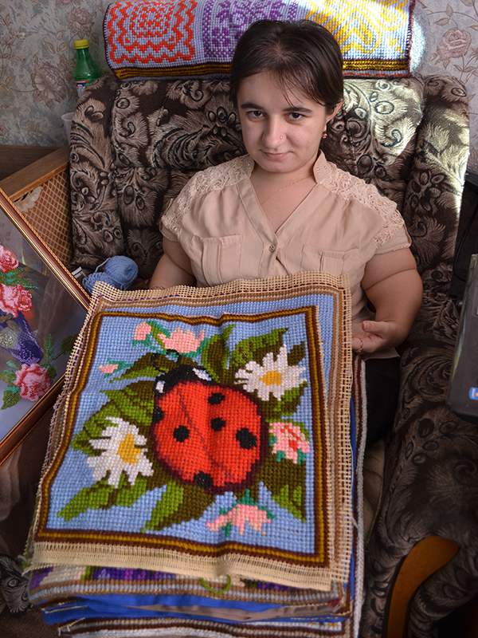
ЛИЛИЯ КОРОЛЕВИЧ: ТВОРИТ, ПРЕВОЗМОГАЯ БОЛЬ…

Slide 12
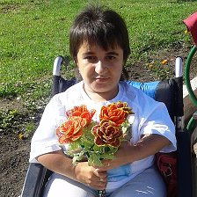
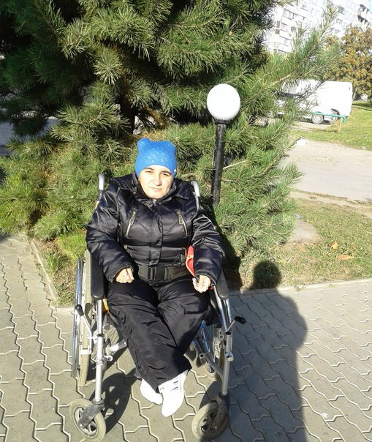
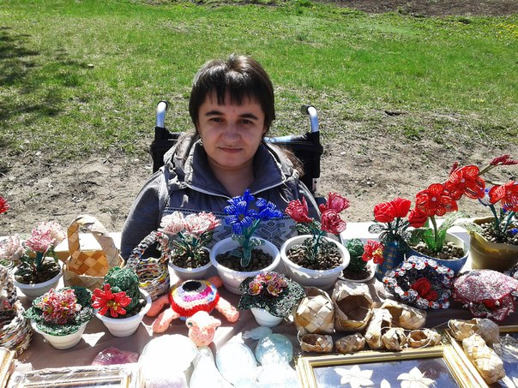
Творчеством она начала заниматься с детства.

Slide 13
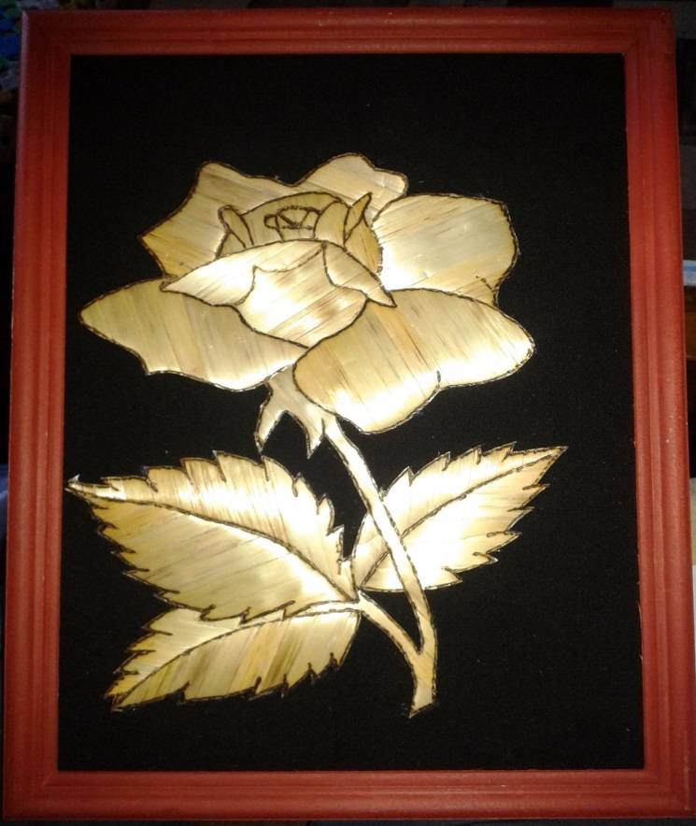
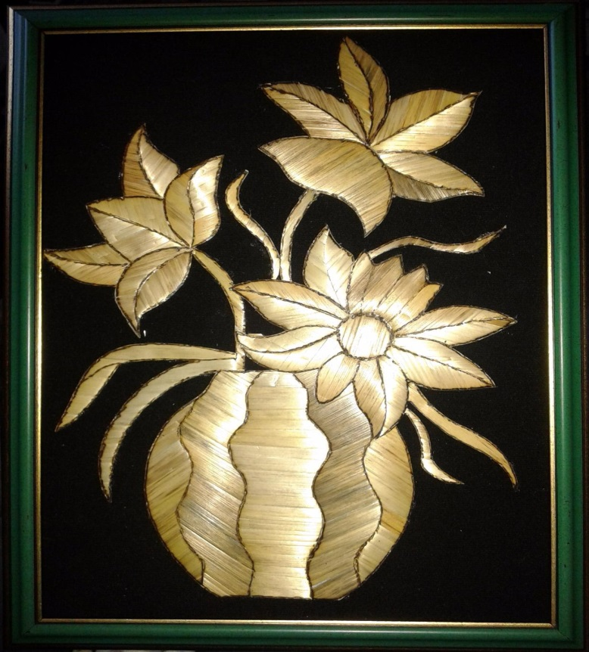
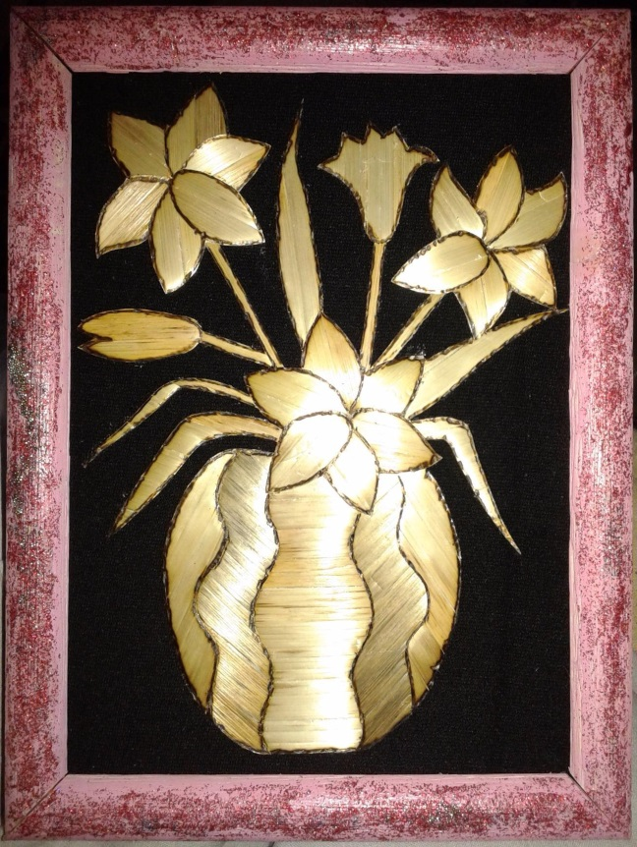
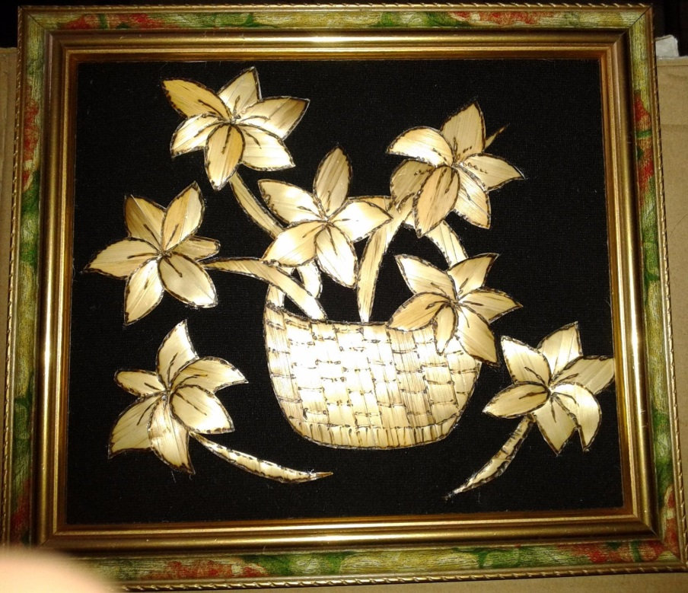

Slide 14
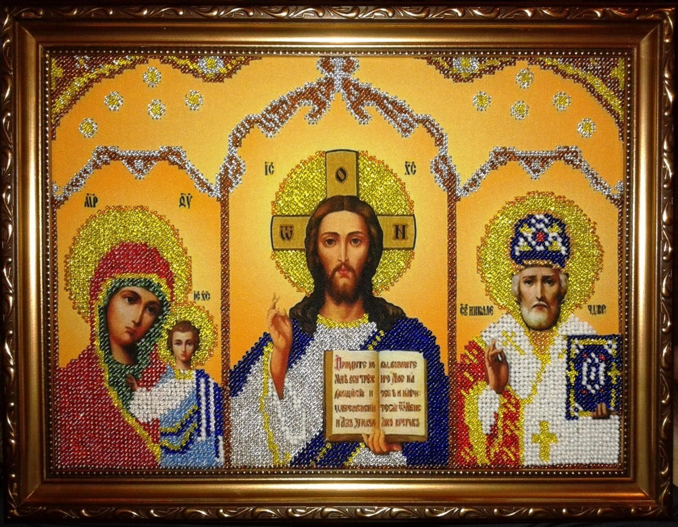
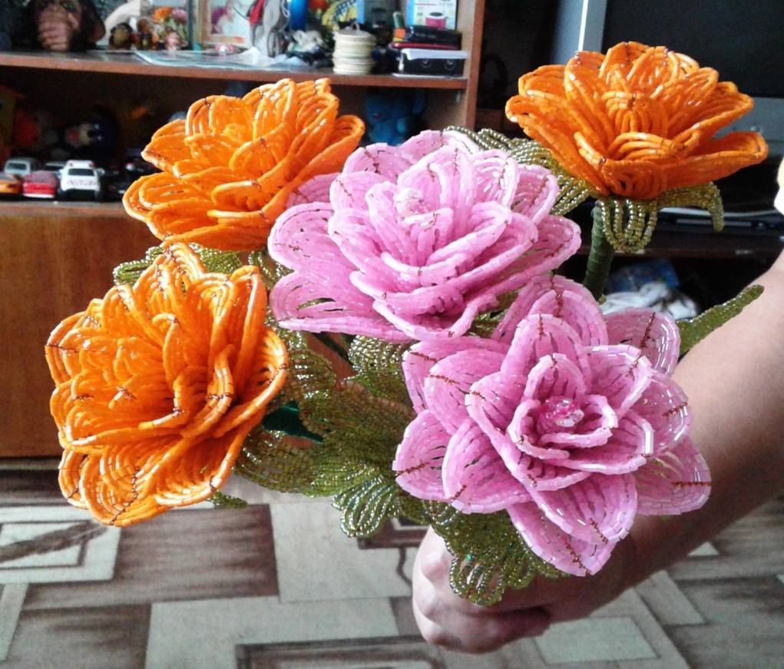
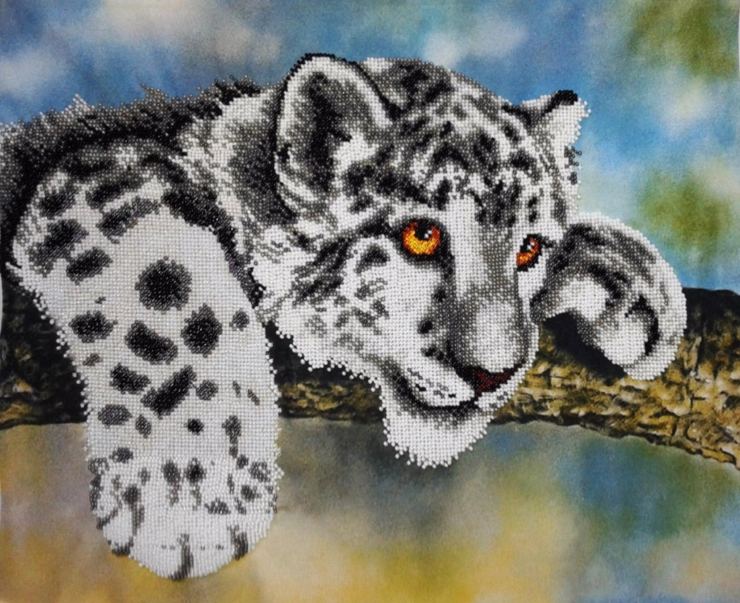
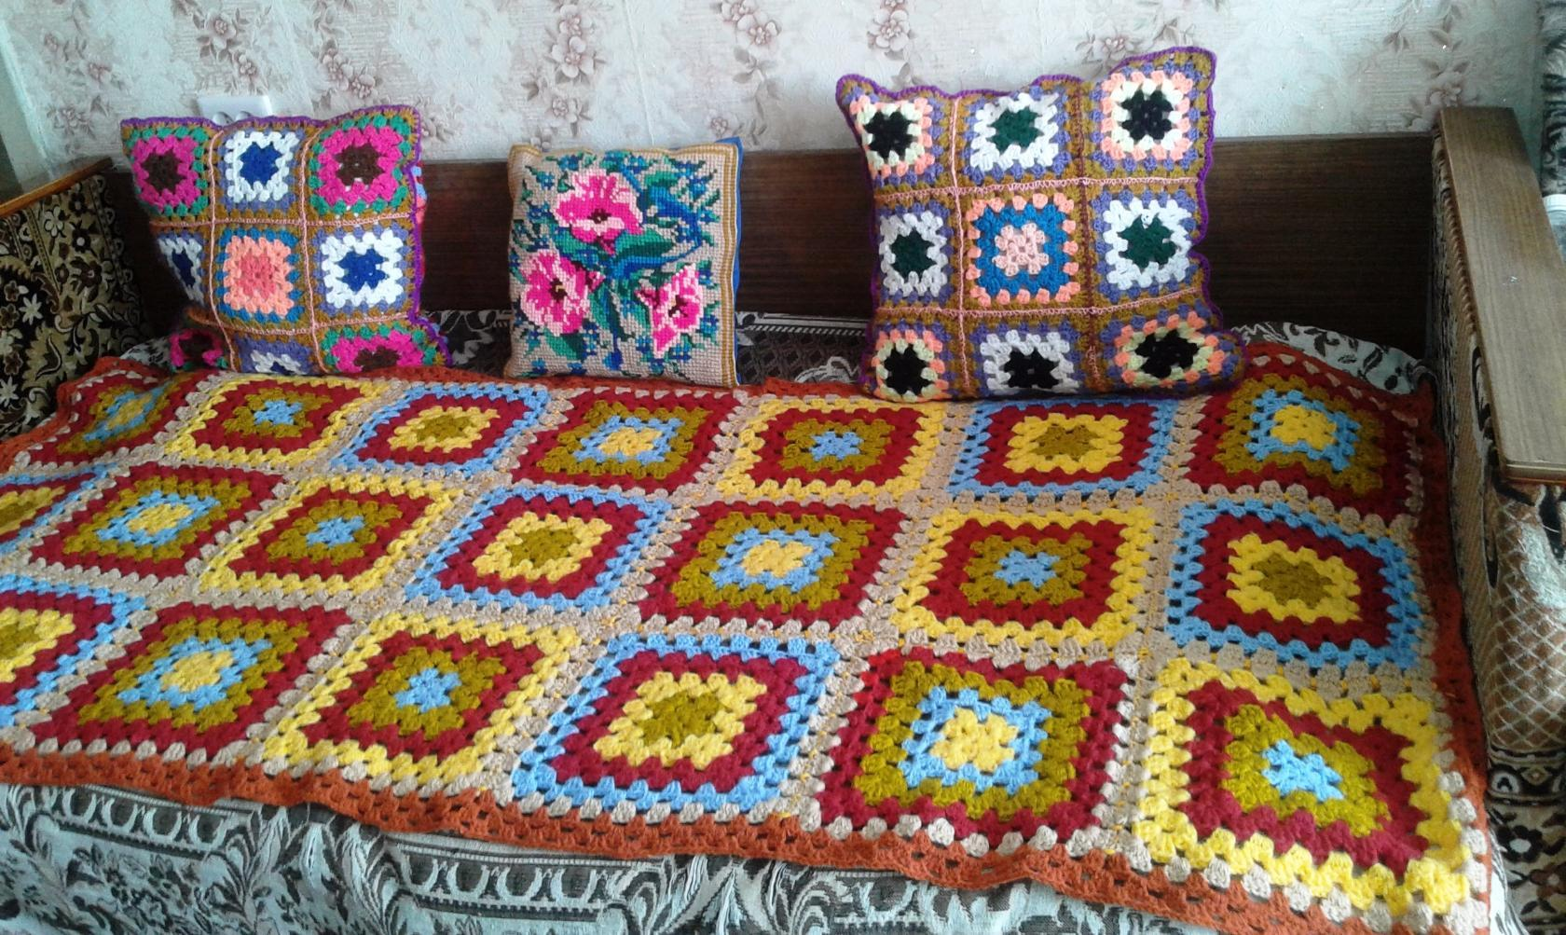

Slide 15
Спасибо за внимание!

